Slide 1

ASSEMBLÉE GÉNÉRALE DU MTPA
MTPA GENERAL MEETING
Jeudi 13 février 2020 11h30
Au CEDA
(2515 rue Delisle)

Slide 2

On chante! Let’s sing!
LE BLUES DU TARIF SOCIAL
J’ai perdu mon boulot
Ma maison pis mon auto
Mais là c’en est trop
J’peux même pas payer le Métro
Un tarif social
C’est indispensable
Le droit à la mobilité
Y faut l’revendiquer
On est ben écoeurés
D’être marginalisés
On d’mande pas de charité
Mais Pt’être un peu plus d’équité
Un tarif social
C’est indispensable
Le droit à la mobilité
Yé grand temps d’y penser
(BREAK...)
On a une solution
Parlons pas d’élections
S’tune tarification
Pour ceux et celles qu’y ont pas un rond
Un tarif social
C’est indispensable
Le droit à la mobilité
Y faut l’revendiquer
Y a mon bon ami Pierrot
Qui a rendez-vous chez l’chiro
Pour payer son métro
Faut qu’y pige dans l’budget d’Hydro
Un tarif social
C’est indispensable
Le droit à la mobilité
Y faut l’revendiquer

Slide 3
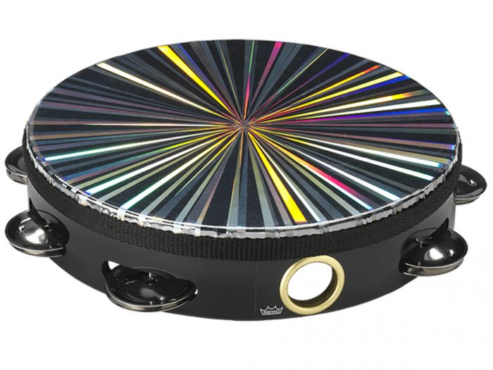
On chante! Let’s sing!
SUR L’AIR DE « TICKET TO RIDE », BEATLES
I think I’m gonna be sad I think it’s today
The bus I wanted to ride Is going away
I need a ticket to ride I need a ticket to ride
We want the right to ride tell the ARTM
You know that bus should be free
I think you’ll agree (yeah)
Folks need to get around
It’s a necessity
I need a ticket to ride
I need a ticket to ride
We want the right to ride tell the ARTM
I don’t know why the fares are so high
Doesn’t seem right,
Doesn’t feel right to me
I don’t know why we should have to fight
Doesn’t seem right,
Doesn’t feel right to me
You know that bus should be free
I think you’ll agree (yeah)
Folks need to get around
It’s a necessity
I need a ticket to ride
I need a ticket to ride
We want the right to ride tell the ARTM
I don’t know why the fares are so high
Doesn’t seem right,
Doesn’t feel right to me
I don’t know why we should have to fight
Doesn’t seem right,
Doesn’t feel right to me

Slide 4
Ordre du jour de l’assemblée / agenda
12h00- Dîner et animation
13h00- Mot de bienvenue
13h10- Informations :
Sur le tarif social dans le monde, le MTPA et ses alliés
Sur le tarif social
Pourquoi le prix du transport
est devenu un problème ?
Sur les consultations de l’ARTM
14h00- Décision de principe sur les scénarios envisagés par l’ARTM
14h45- Pause
15h00- Atelier pour notre prochaine campagne de visibilité
15h30- Clôture de l’assemblée
12:00 PM- Lunch and animation/mingling
1:00 PM- Opening remarks
1:10 PM- Information session:
About the social fare in the world, MTPA and its allies
About the social fare
Why has the price of public transport become an issue?
About the ARTM consultation
2:00 PM- Decision: principle regarding possible ARTM scenarios
2:45 PM- Break
3:00 PM- Workshop about our next visibility campaign
3:30 PM- Closing of the assembly

Slide 5



LA TARIFICATION SOCIALE DANS LE TRANSPORT EN COMMUN
EUROPE, ÉTATS-UNIS, CANADA...

Slide 6

EUROPE
Londres, Angleterre : Dans la capitale britannique, la société Transport for London offre des titres à 50% de rabais pour certains chômeurs : c’est-à-dire pour les chômeurs qui reçoivent des prestations depuis 13-52 semaines. L’application au tarif réduit doit être renouvelée chaque 3 mois.
Luxembourg : À partir du 1er mars 2020, le transport en commun sera gratuit au Luxembourg. La mesure sera financée grâce aux impôts. Les trains, les bus et le tram de la capitale ne nécessiteront plus de titres de transport pour y accéder, mais les passagers seront tenus d'avoir sur eux une carte d'identité
Paris, France : Dans le cas de Paris, la Réduction Solidarité Transport s’adresse à toutes les personnes sans emploi et donne accès à des rabais de 50% pour le passage simple et de 75% sur la carte mensuelle.

Slide 7
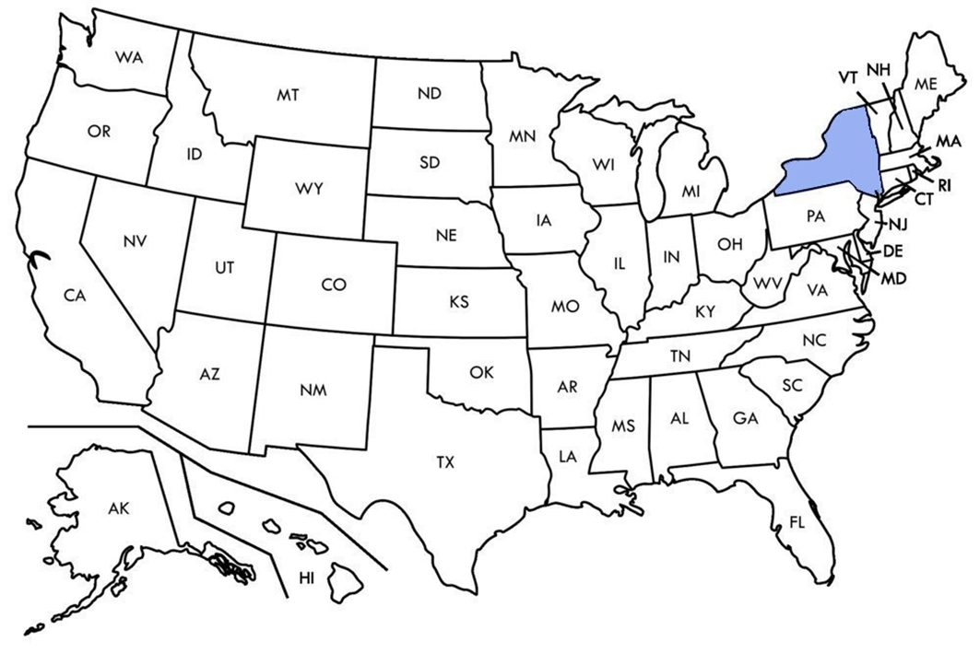
ÉTATS-UNIS / UNITED STATES
Portland, Oregon: Formule combinant gratuité et frais réduits puisque l’ensemble des différentes lignes de transport qui se rendent dans le centre de la ville sont gratuites tandis que l’accès à l’ensemble du réseau coûte 1.20$.
New York (ville) : Environ 800 000 New-Yorkais.es se qualifient pour une réduction de 50% sur la passe mensuelle.
Kansas City, Missouri : En décembre 2019, le Conseil municipal a voté à l’unanimité de rendre le système de transport public (autobus) gratuit.

Slide 8
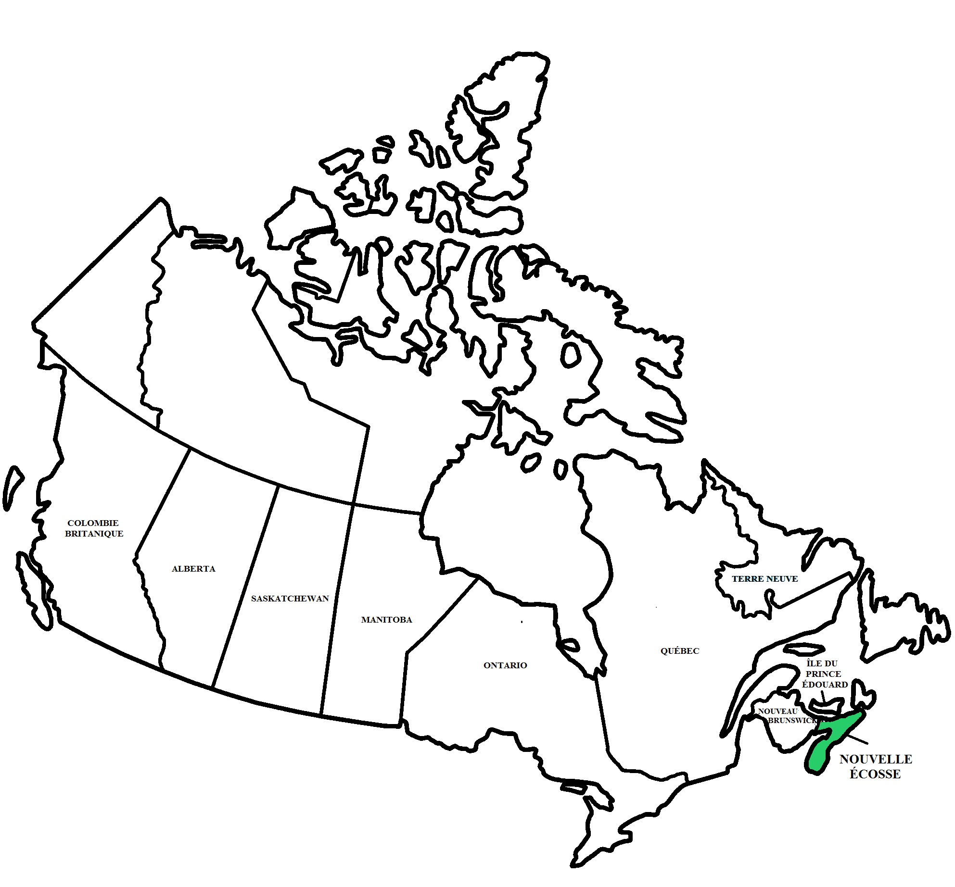
NOUVELLE-ÉCOSSE
NOVA SCOTIA
HALIFAX: Depuis mai 2018, la ville d’Halifax offre un tarif réduit de 50% pour 1000 personnes à faible revenu. Le programme s’applique aux ménages qui ont un revenu de moins de 33 000$ et il est attribué aux premiers arrivés, premiers servis.

Slide 9
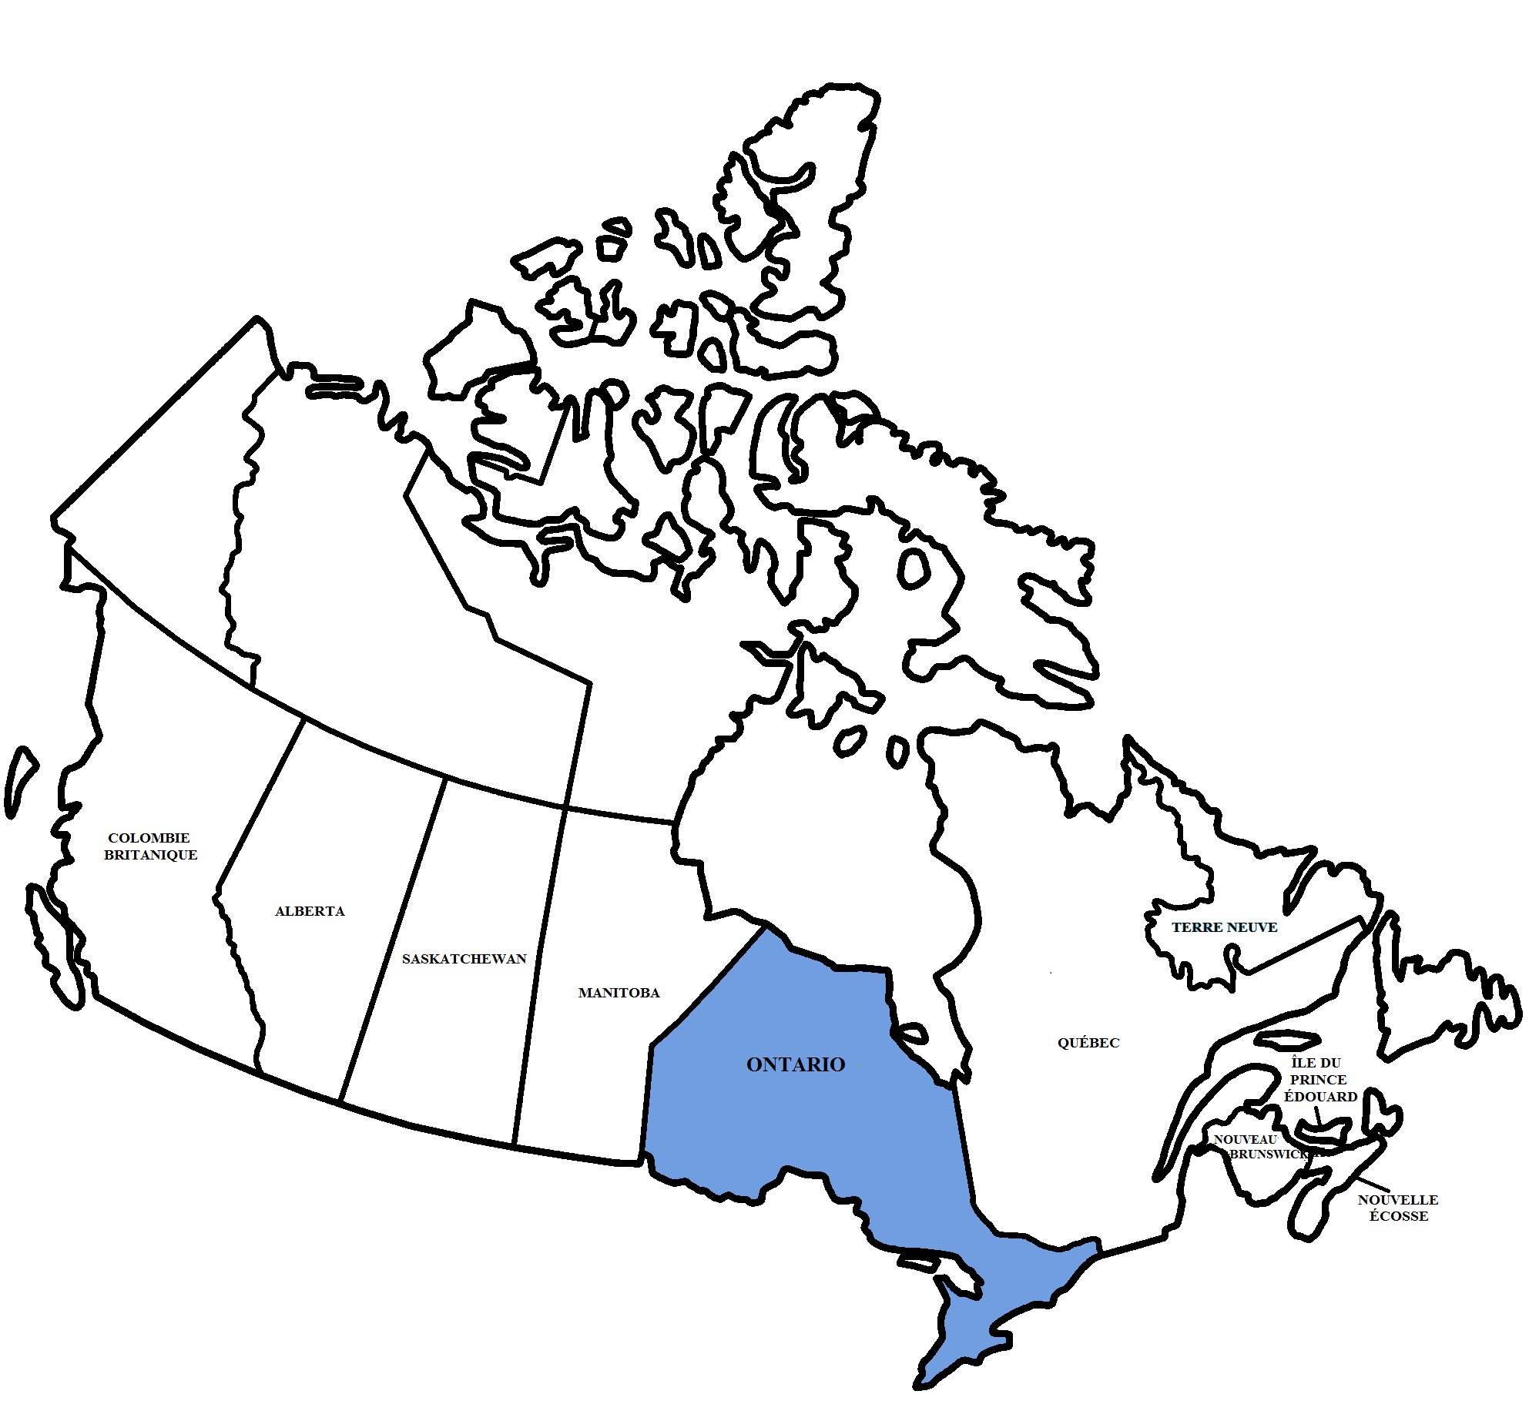
ONTARIO
Toronto : Dans le cadre de la stratégie de lutte à la pauvreté, les élus municipaux de Toronto ont majoritairement approuvé un programme de laissez-passer équitable effectif depuis avril 2018. Le tarif réduit s’applique aux cartes mensuelles (20% de rabais) et aux passages simples (33% de rabais).
Guelph: Cette ville ontarienne finance, depuis janvier 2014, un rabais de plus de 50% aux usager.ère.s qui sont sous le seuil de faible revenu. La preuve d’admissibilité exigée est la déclaration d’impôt fédérale du demandeur.

Slide 10
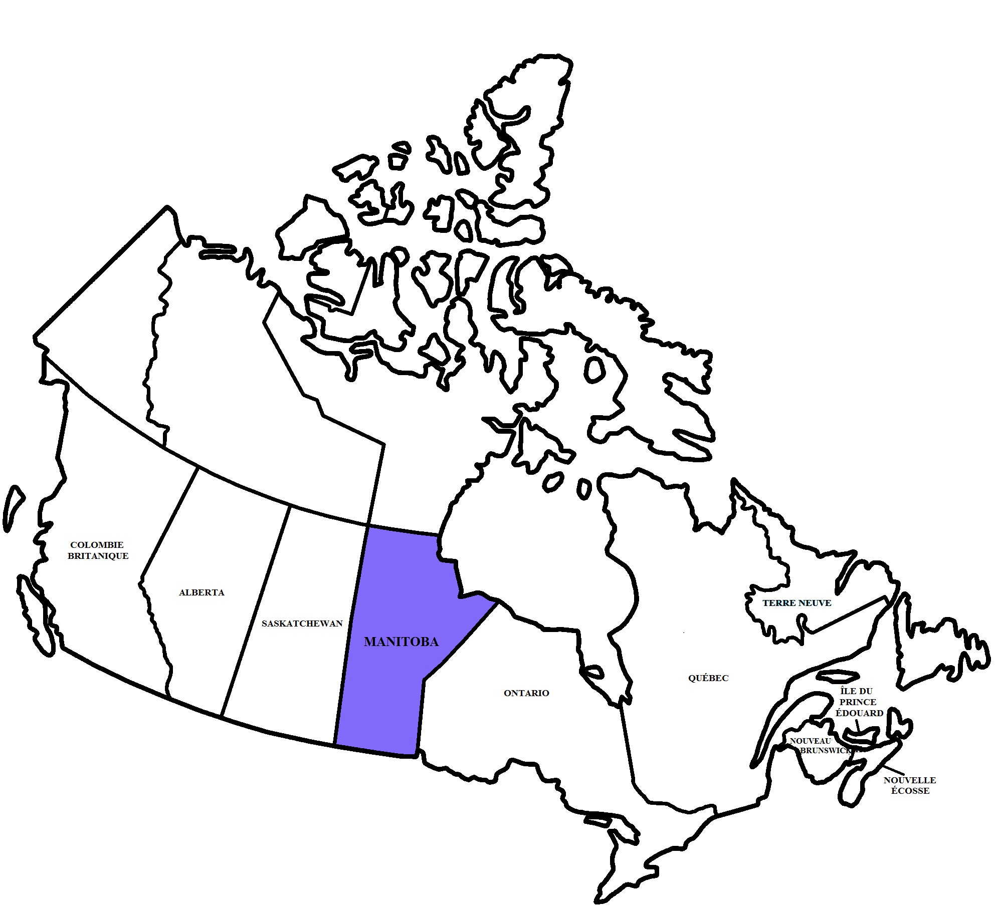
MANITOBA
Winnipeg : Depuis novembre 2018, la Ville de Winnipeg a adopté un programme de réduction de 50% sur le laissez-passer mensuel pour adultes ayant de faibles revenus, une économie de 50,05 $ par mois.

Slide 11
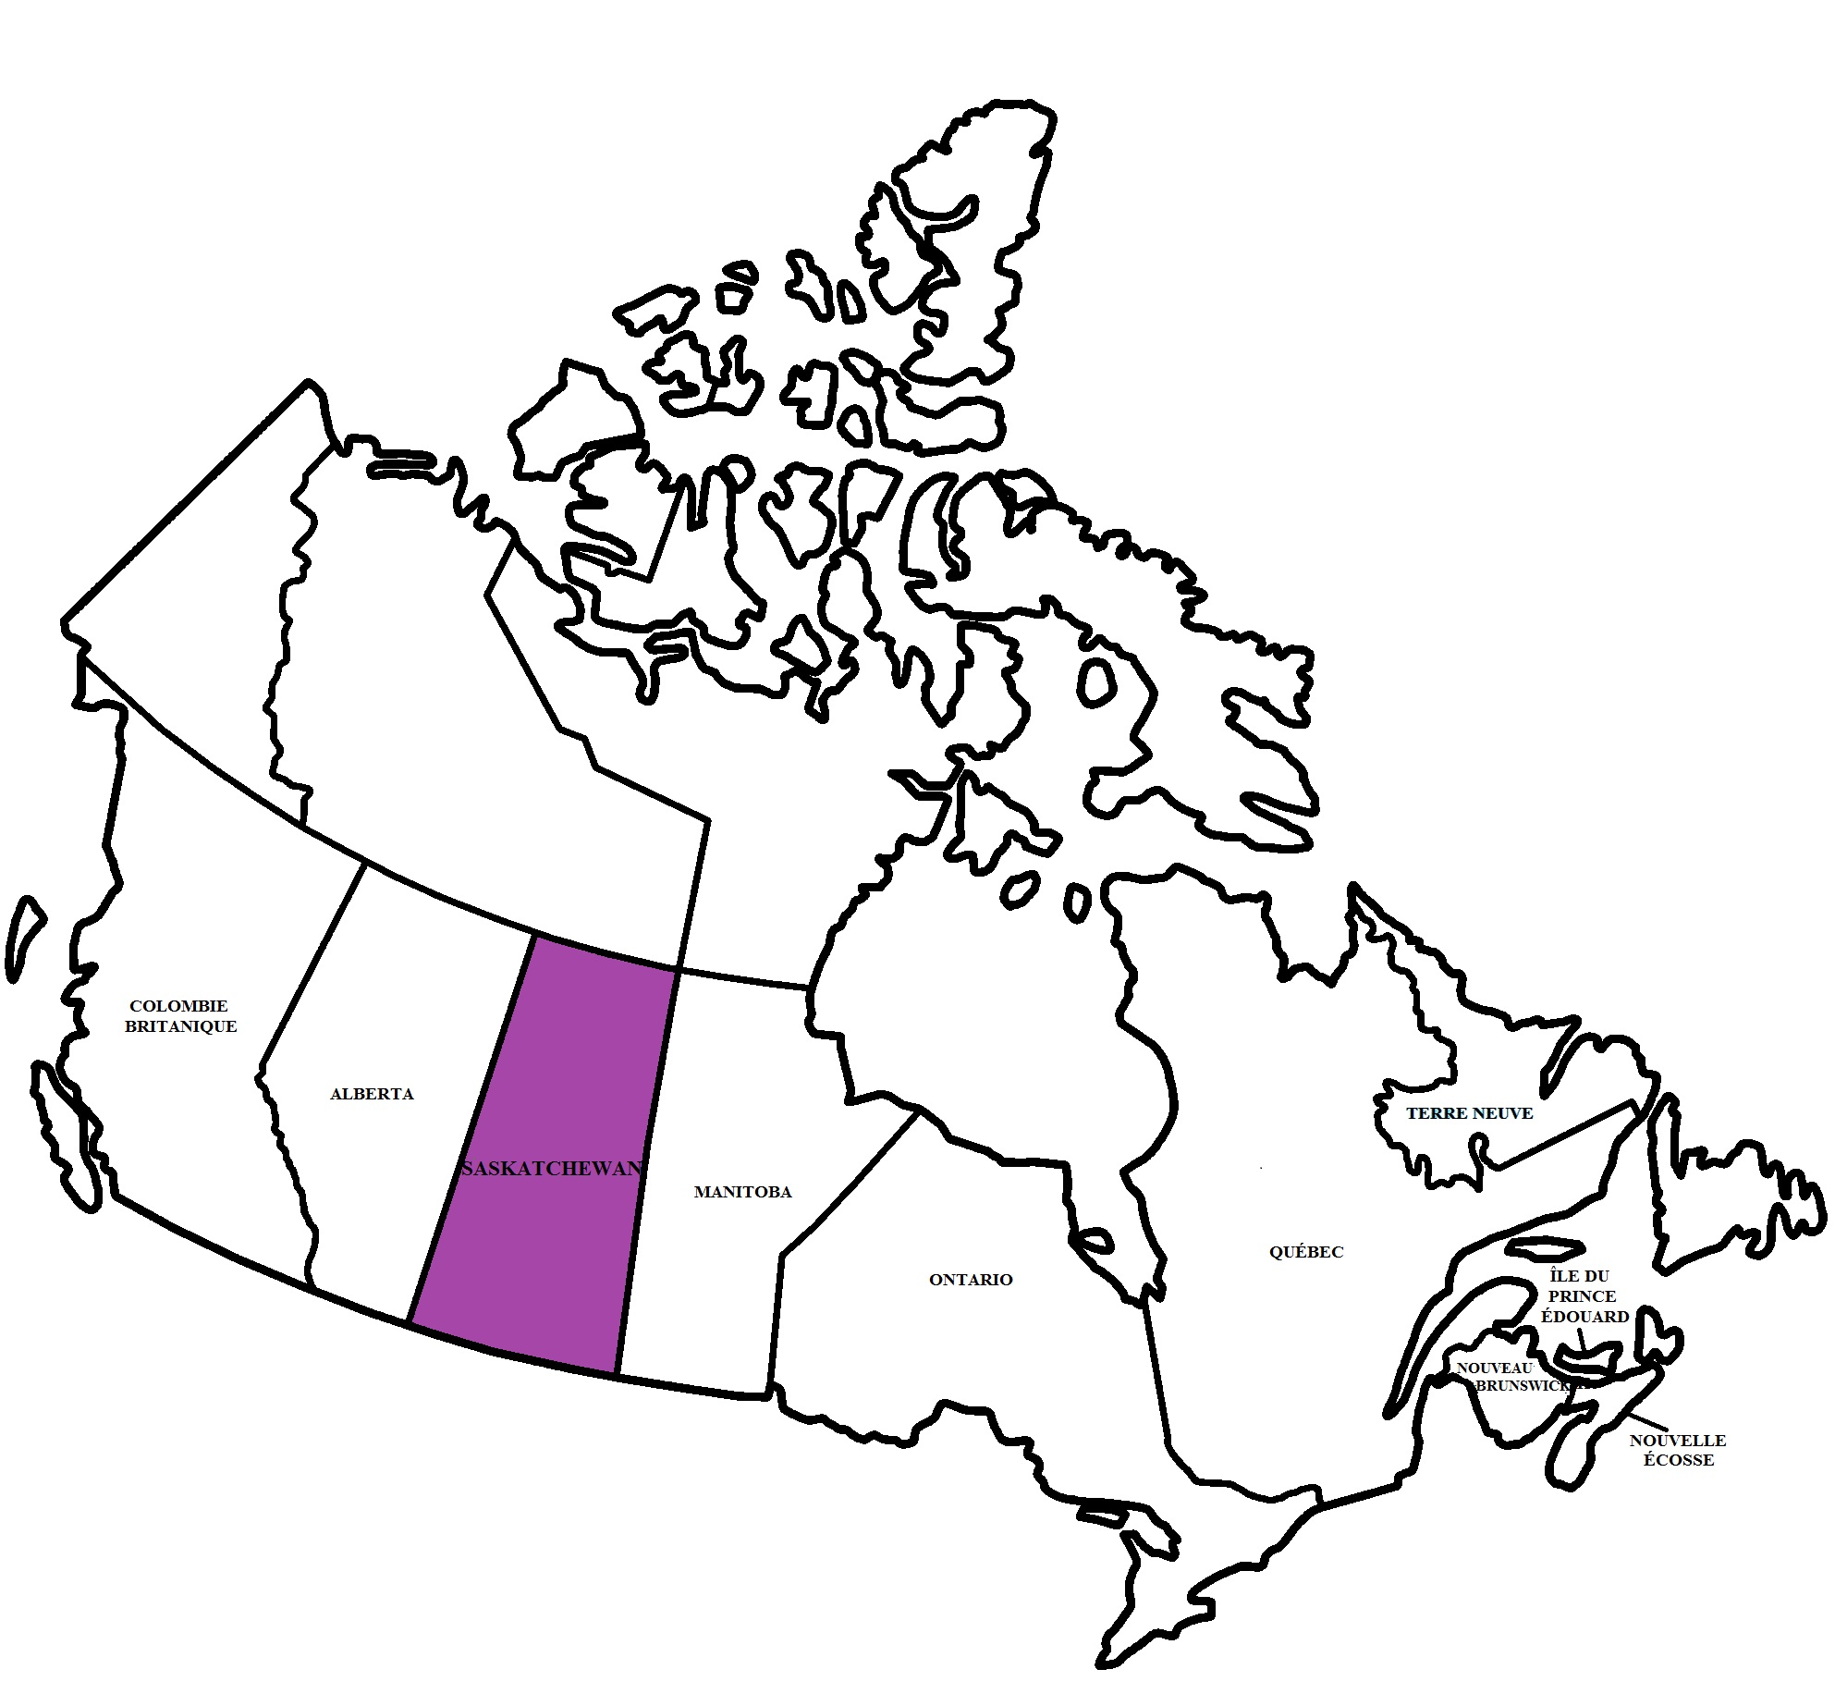
SASKATCHEWAN
Régina : Depuis 2003, la société de transport Regina Transit émet un titre mensuel à 68 % de rabais pour les prestataires des programmes gouvernementaux.

Slide 12
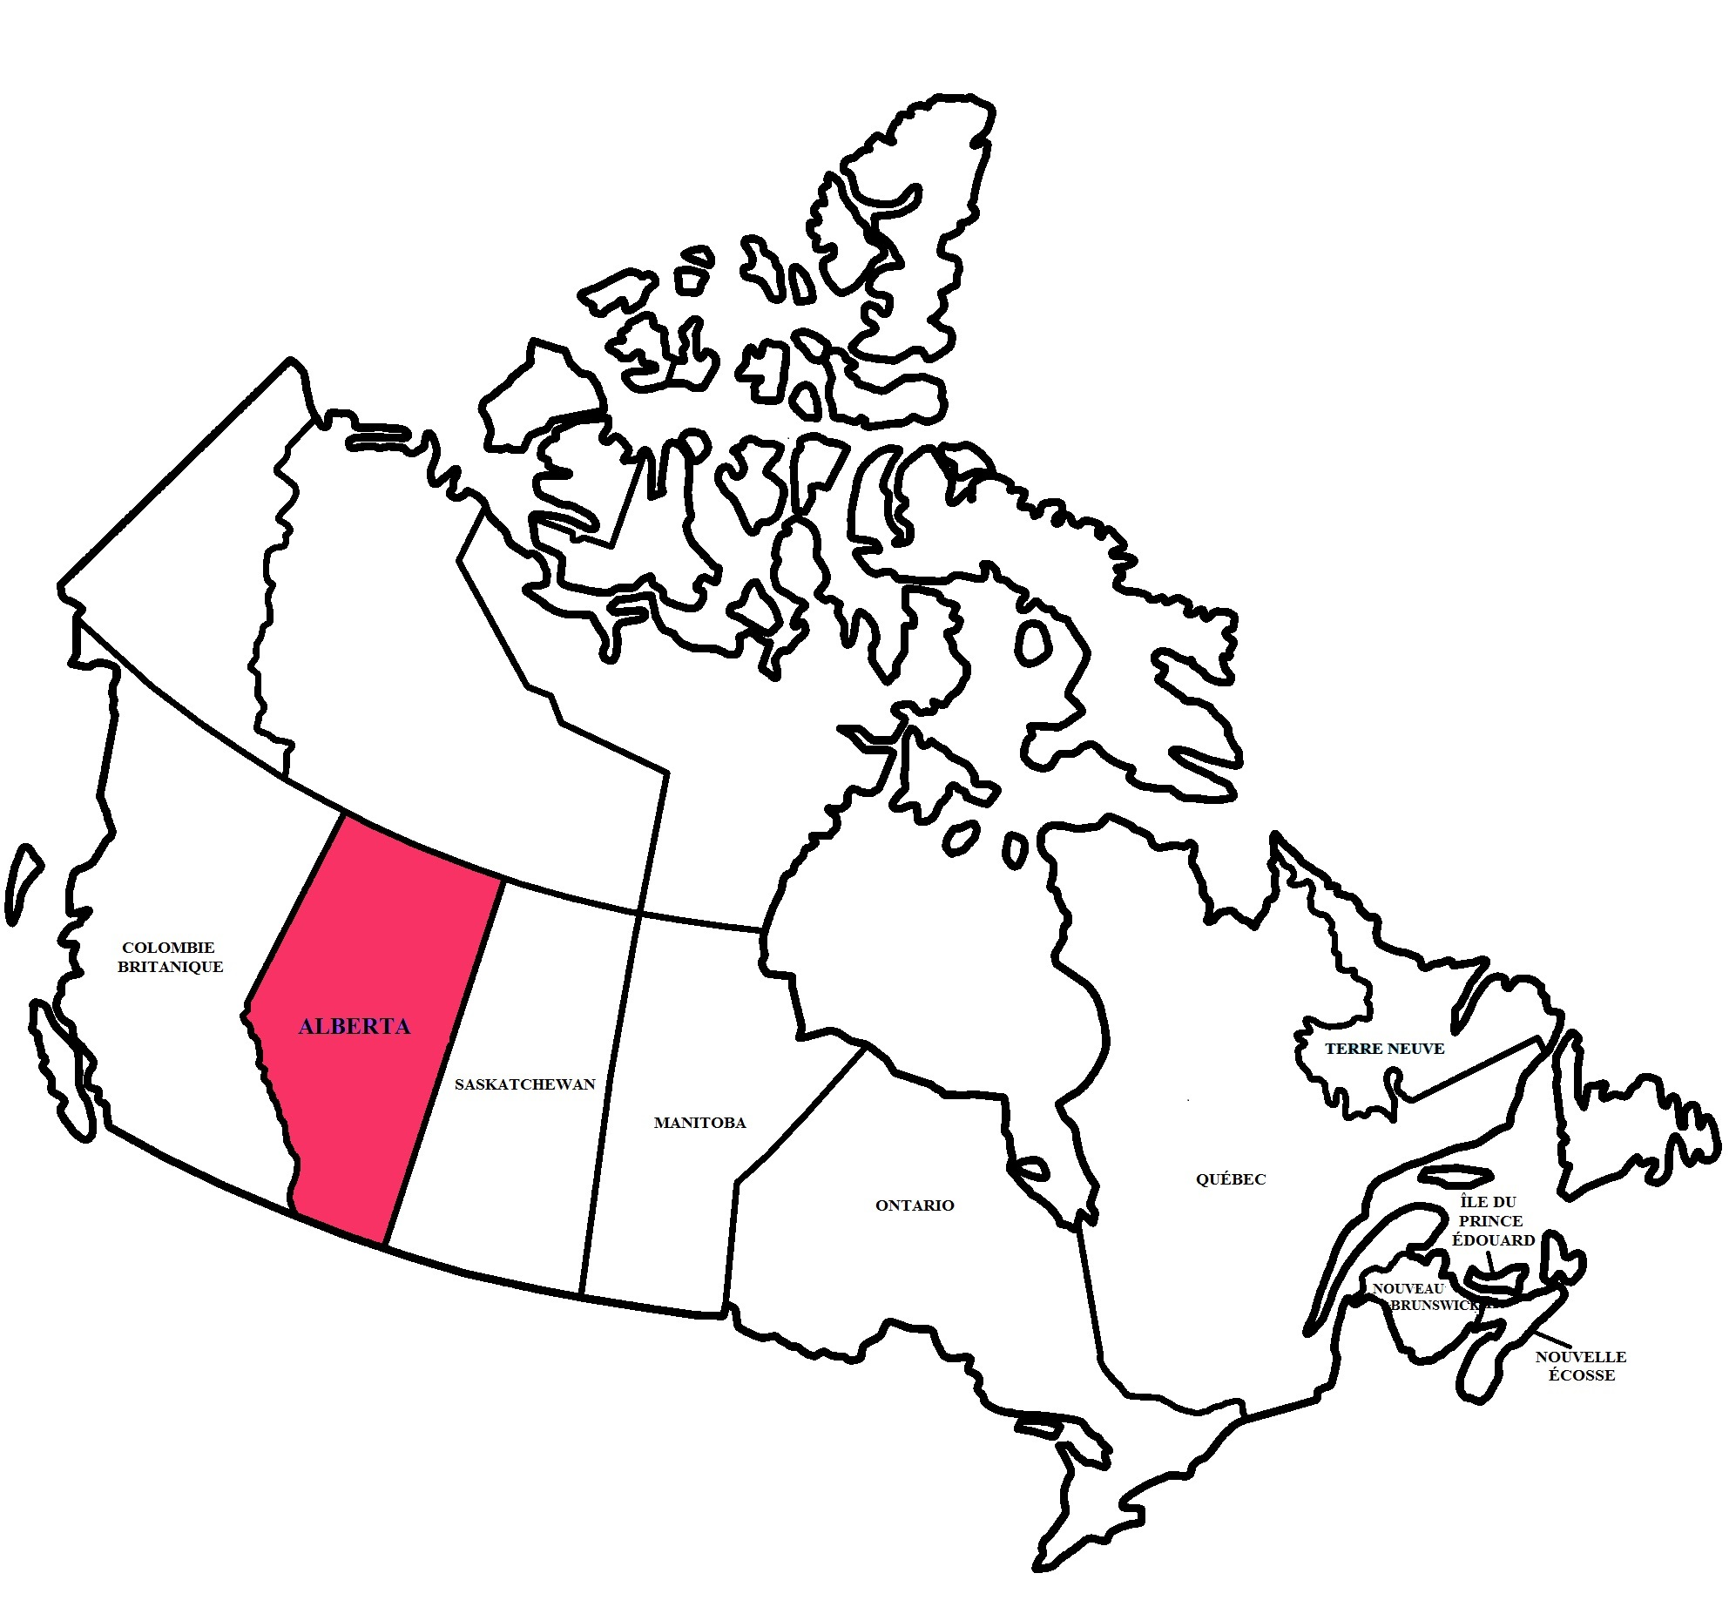
ALBERTA
Calgary : À Calgary, plus le revenu du ménage est faible, plus le tarif est bas. Le titre mensuel ordinaire coûte 101$; il coûte 50,50 $ pour les personnes qui gagnent 22,000$; il coûte seulement 5,05 $ pour ceux qui ne gagnent que 12 000$.
Edmonton : Dans la capitale albertaine, les personnes ayant un handicap sévère sont éligibles à un rabais de 62 % sur le titre mensuel. Les aînées bénéficiant du supplément de revenu garanti du gouvernement fédéral ont accès à une passe annuelle dont le coût représente 5% du prix de 12 passes mensuelles à plein tarif.

Slide 13
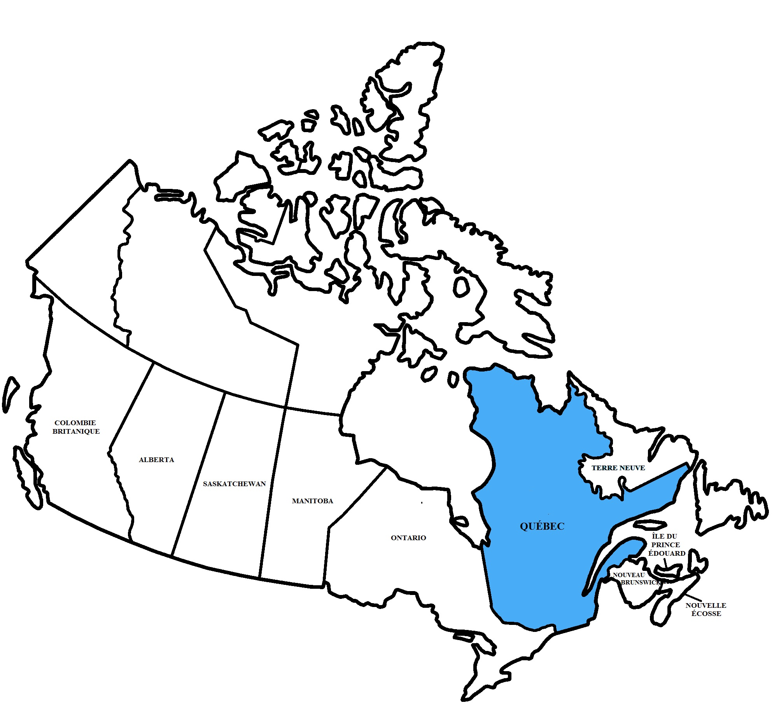
QUÉBEC!
CHAMBLY: Richelieu et Carignan ont ouvert la voie en 2012. Ste-Julie, Candiac, La Prairie et Saint-Philippe ont suivi et offrent depuis 2014 l’accès gratuit aux autobus sur leur territoire.
LÉVIS: La Ville de Lévis mettra en place un projet pilote offrant des passages à tarif réduit et même gratuits aux personnes à faible revenu! Les personnes admissibles auront droit à deux types de rabais, soit une carte Opus de 4 passages gratuits ou une carte de 12 passages à 16 $ plutôt que 38 $.
GATINEAU: Programme ÉCHO - Offre aux résidents dont le revenu annuel se situe sous le seuil de faible revenu, des tarifs réduits au transport en commun.

Slide 14
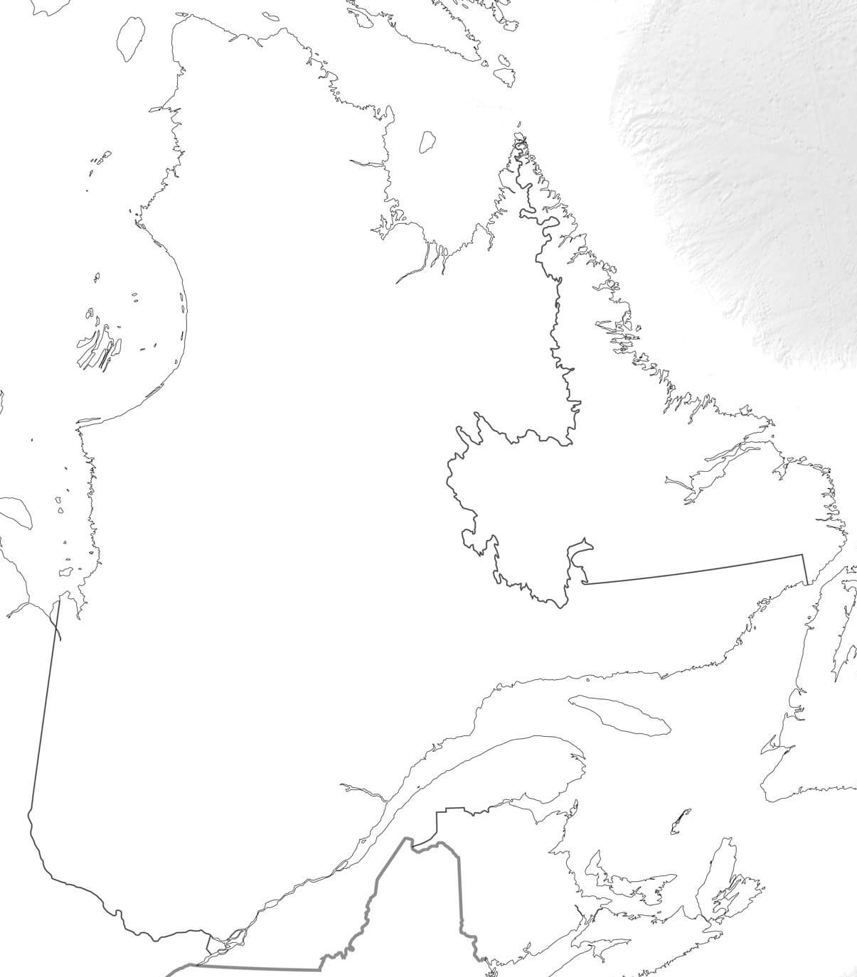


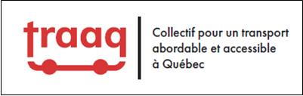




Le MTPA et ses alliés hors Montréal /
MTPA and its allies outside of Montreal
Comité pour l’amélioration du transport collectif Rimouski-Neigette (CATCRN)

Slide 15

Pourquoi le coût du transport en commun est devenu un tel problème?
Why has the
cost of public transit
become such a problem?

Slide 16




TROIS choses ont changé depuis les années 70: THREE things have changed since the 70’s:
Budget disponible - aide sociale
(Disposable Income on Welfare)
$
Besoin d’utiliser
(necessity)
Moins d’$ vos poches
(less $ available)

Slide 17
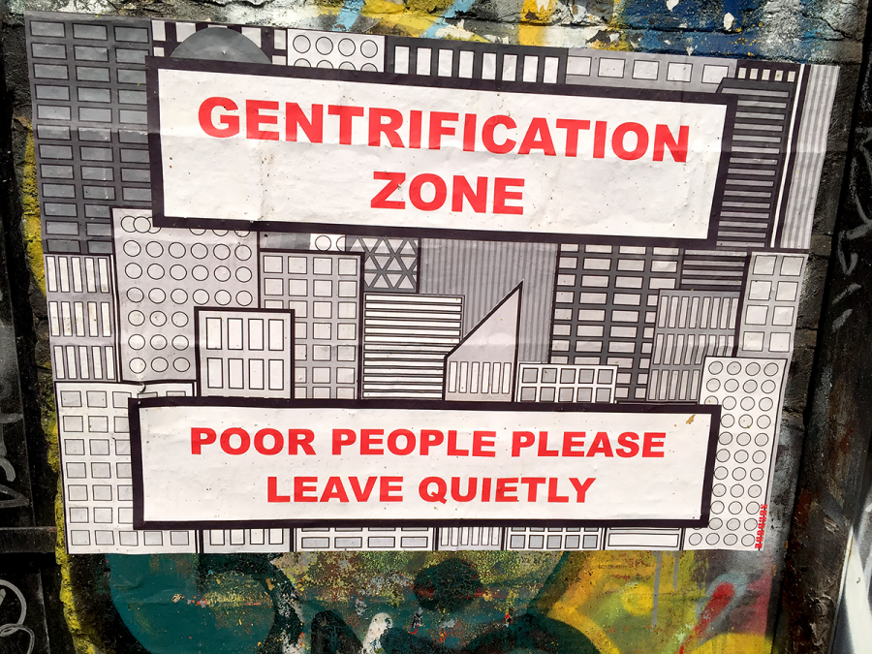
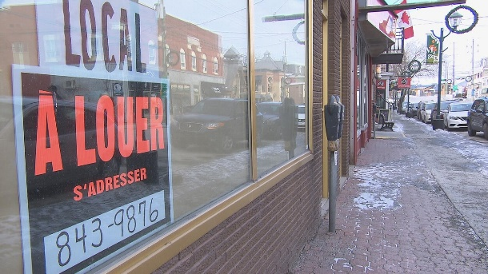
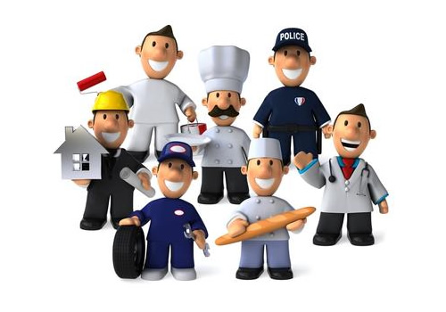
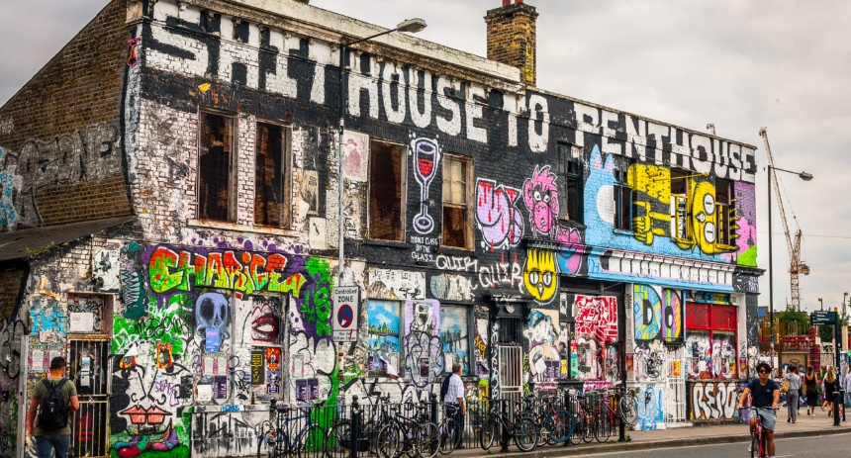
Le besoin d’utiliser le transport en commun a beaucoup augmenté pour les personnes à faible revenu
(The need to use public transit has increased significantly for people on low income)
Commerces locaux déménagent
(Local commerces leave)
Éloignement services publics
(Public services leave neighborhoods)

Slide 18

DONC:
Prestations
(Social assistance benefits)
Coûts besoins de base
(cost of basic needs)
Le budget disponible (après loyer) des personnes à très faible revenu a énormément baissé depuis les années 70
(Disposable income (after rent) for people with very low incomes has dropped considerably since the 70’s)
$

Slide 19
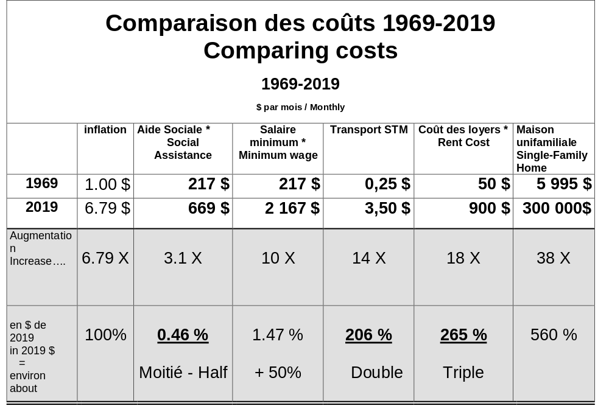

Slide 20

LES CONSULTATIONS DE...

Slide 21
ARTM
Autorité Régionale du Transport Métropolitain (ARTM)
Depuis juin 2017 elle s’occupe de planifier, organiser et financer
le transport collectif sur son territoire 83 villes

Slide 22

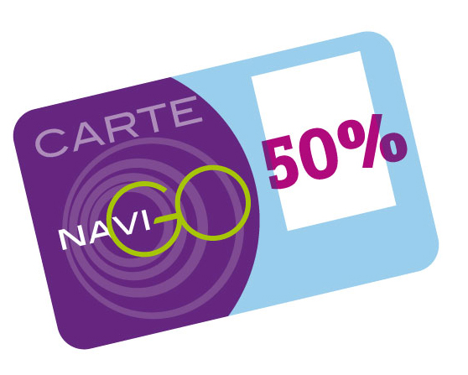



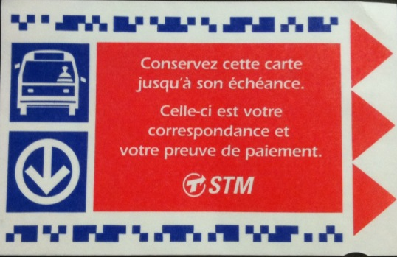



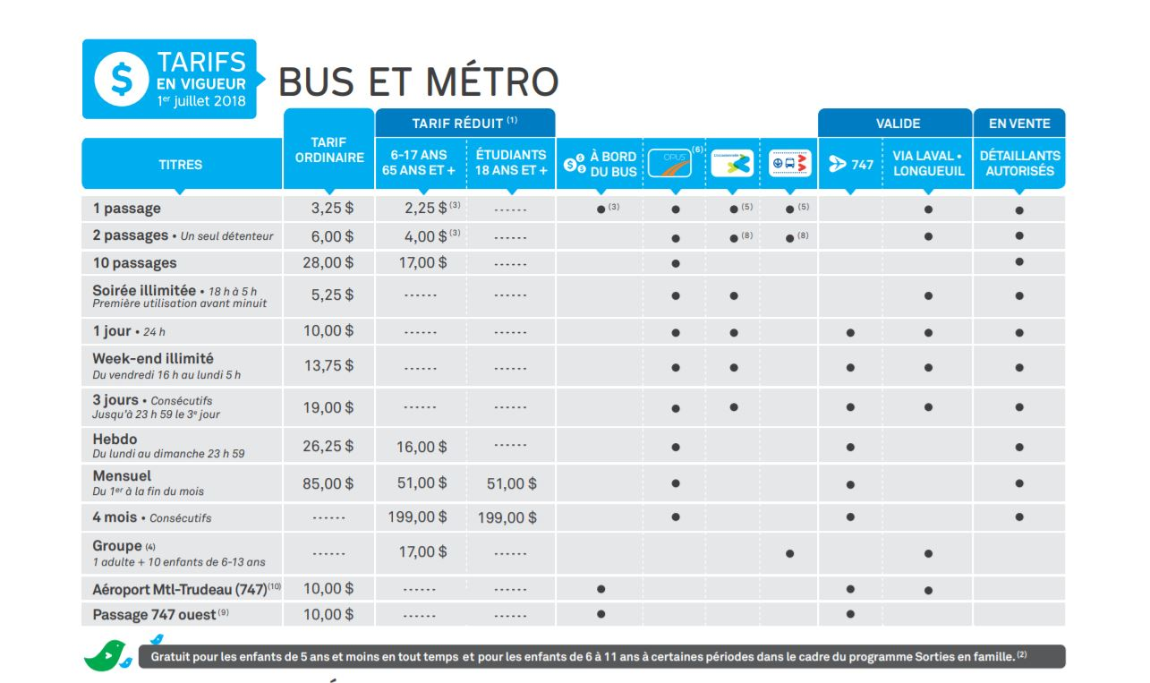
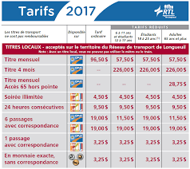
Réduire le nombres de titres
700 15

Slide 23
On attend les consultations
Tournée dans 5 régions avec des audiences publiques
Appel de mémoire et présentation sous invitation.
(Le MTPA sera invité)
Ça devait se passer à l’automne… mais on attend toujours les dates et le document de consultation.

Slide 24
Ce qu’on sait
Les dates bientôt connues (on imagine fin de l’hiver pour le printemps)
Consultation sur comment organiser les tarifs pour que ça devienne logique/harmonieux entre les villes et les différents tarifs
réduire le nombre de tarifs: 700 15
En ce moment il y a 8 zones, les tarifs sont différents selon la zone
réduire le nombre de zones
En ce moment le tarif réduit pour aînés et étudiants n’est pas le même d’une zone à l’autre.
Un but= amoindrir les différences

Slide 25
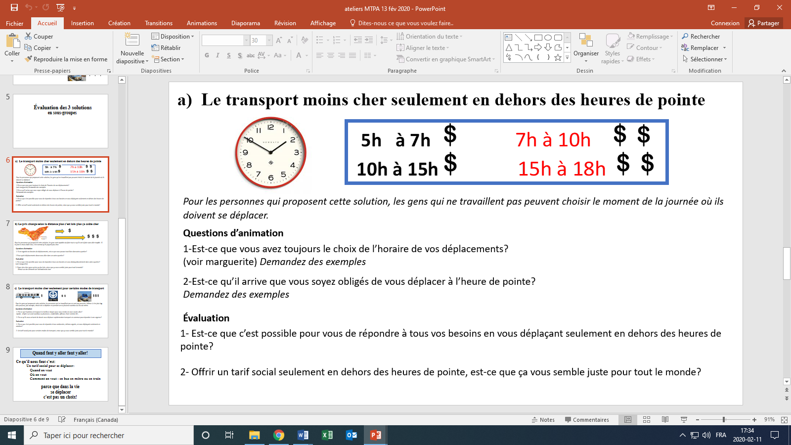
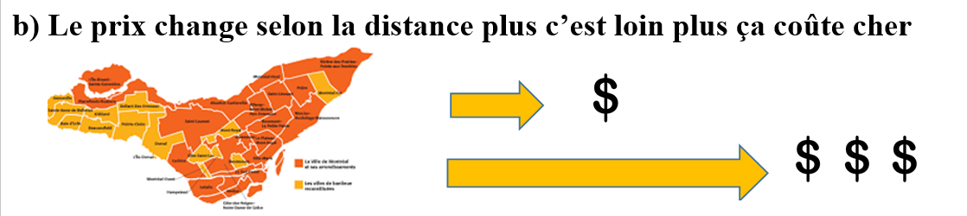
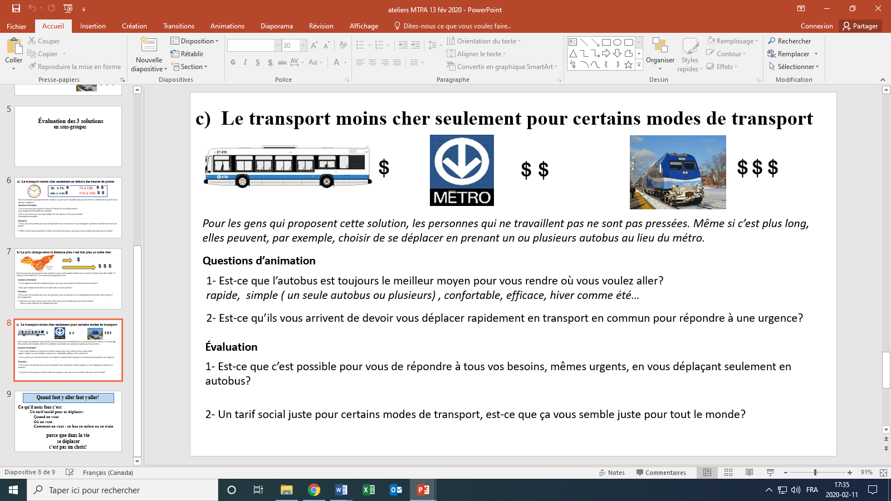
De nouvelles façons de faire payer

Slide 26
Notre position
Consultation de l’ARTM: Le MTPA va évaluer/donner notre avis sur différents éléments, différentes façons de payer pour les transports comme celles-là.
Faire valoir que le tarif social pour les personnes à faible revenu est la façon de rendre le transport plus accessible.
La révision de l’ARTM = meilleur moment d’ajouter un tarif réduit basé sur le revenu.

Slide 27
Étapes à venir
Une conférence de presse avec nos alliés
Présence dans les audiences publiques
Dépôt d’un mémoire
Campagne de visibilité
Envoi d’un avis par les groupes amis

Slide 28
Étapes à venir
Une conférence de presse avec nos alliés
Présence dans les audiences publiques
Dépôt d’un mémoire
Campagne de visibilité
Envoi d’un avis par les groupes amis

Slide 29
Notre revendication
Nous revendiquons (encore et toujours) un tarif social pour les personnes à faible et très faible revenu et ce, dans une perspective de gratuité. Ça s’applique aussi au transport adapté.

Slide 30

Montant du tarif social $ Set at what amount?
Au moins les mêmes réductions que les aînés les étudiants
At least the same reductions as seniors students

Slide 31

Pour Qui ? For whom?
Que l’admissibilité d’une personne soit décidée à partir de la Mesure de faible revenu celle qui inclut le plus de gens* (plus ou moins 24 000$/an pour une personne seule)
Eligibility should be based on Low Income Measure* (about $24 000/year for a single person)

Slide 32


Sur quel titre? On what fares?
Que le tarif s’applique sur passe mensuelle le billet unique
A social fare applicable to the monthly pass a single ticket

Slide 33

loisir
culture
se changer les idées
santé
travailler chercher
du travail
aider, visiter
la famille, amis
rendez-vous
gouvernement
transport en commun
enfants école
Se faire aider
avoir de l’information
magasiner
pour économiser
s’impliquer
bénévolat
apprendre
suivre des cours
épicerie
dépannage

Slide 34
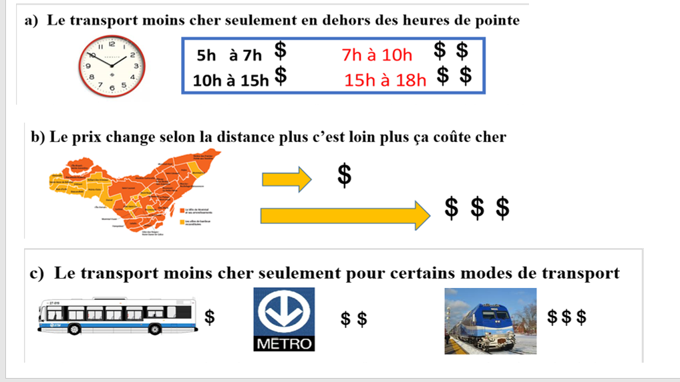
On se prépare
En ateliers nous allons évaluer les
nouvelles façons de faire payer les gens:
Mais avant, on doit s’entendre sur deux postpositions qui vont guider le comité de suivi pour les consultation

Slide 35
PROPOSITIONS
1 - Nous demandons que le tarif social s’applique à tous les horaires, à toutes les zones et à tous les modes de transport.
2 - Nous demandons que le MTPA se positionne sur les propositions de l’ARTM à partir du principe qu’elles ne doivent pas augmenter les inégalités sociales.

Slide 36
Quand faut y aller faut y aller!
Ce qu’il nous faut c’est:
Un tarif social pour se déplacer:
Quand on veut
Où on veut
Comment on veut : en bus en métro ou en train
parce que dans la vie
se déplacer
c’est pas un choix!

Slide 37
MERCI!
THANK YOU!

